Slide 1


Пользовательский уровень библиотеки неконсервативной сборки мусора для С++
Дипломная работа студента 541 группы
Марии Крень
Научный руководитель: к.ф.-м.н. Д.Ю. Булычев
Рецензент: к.ф.-м.н. Д.В. Кознов

Slide 2
Введение
Сборка мусора (англ. Garbage collection) – универсальное средство управления динамической памятью.
Язык программирования С++ не совместим со сборкой мусора. Содержит низкоуровневые конструкции оперирования с памятью.

Slide 3
Цели дипломной работы
создание пользовательского уровня для библиотеки неконсервативной сборки мусора для С++
Задачи
изучить и проанализировать существующие подходы к автоматизации и управлением памятью С++
предложить и реализовать собственное решение на основе проведенного анализа
продемонстрировать работоспособность реализованного сборщика мусора

Slide 4
Некоторые средства автоматизации управления памятью для С++
“Умный указатель” – специальный объект, который хранит указатель на участок динамически отведенной памяти и определяет некоторую дисциплину обращения с этим указателем.
Недостаток:
  - определенным образом ограничивается набор возможных способов манипулирования данными

Slide 5
Пользовательский уровень библиотеки сборки мусора
Один шаблонный класс “умного указателя” – gc_ptr.
  Часть операторов реализованных внутри данного класса:
  T& operator*() const
  T* operator->() const, operator T*() const
  T& operator[](size_t index)
  …
Одна шаблонная функция выделения памяти – gc_new.
  Функция позволяет выразить все ситуации, в которых может быть употреблен оператор выделения памяти new.

Slide 6
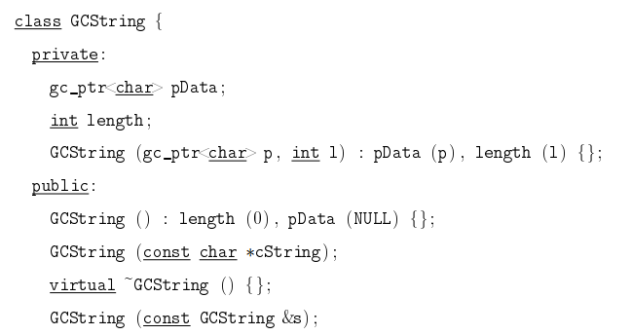
Пример использования пользовательских примитивов(1)

Slide 7
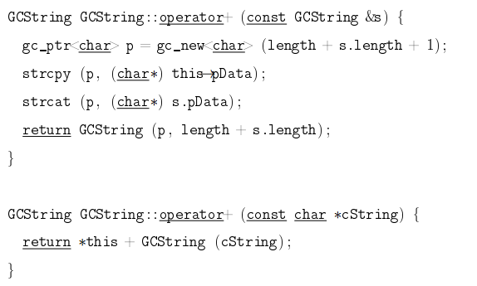
Пример использования пользовательских примитивов(2)

Slide 8
Результаты
Изучены различные способы автоматизации управления памятью для языка С++ на основе использования “умных указателей”
Разработан интерфейс библиотеки, позволяющей реализовать неконсервативную сборку мусора при выполнении определенных соглашений
Полученная библиотека была протестирована наряде примеров

